Slide 1
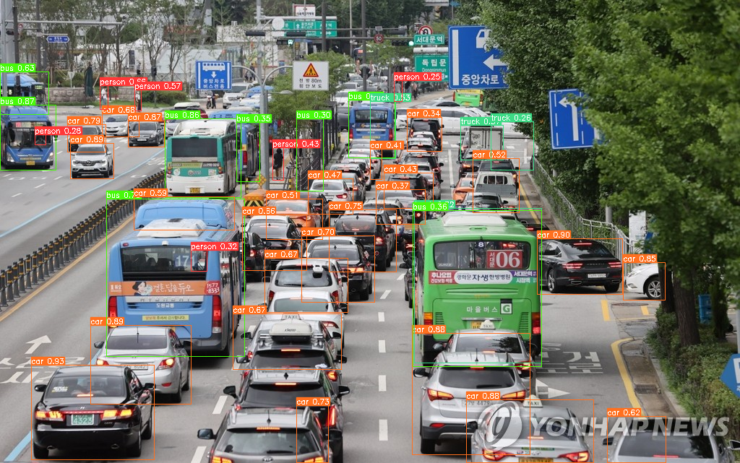
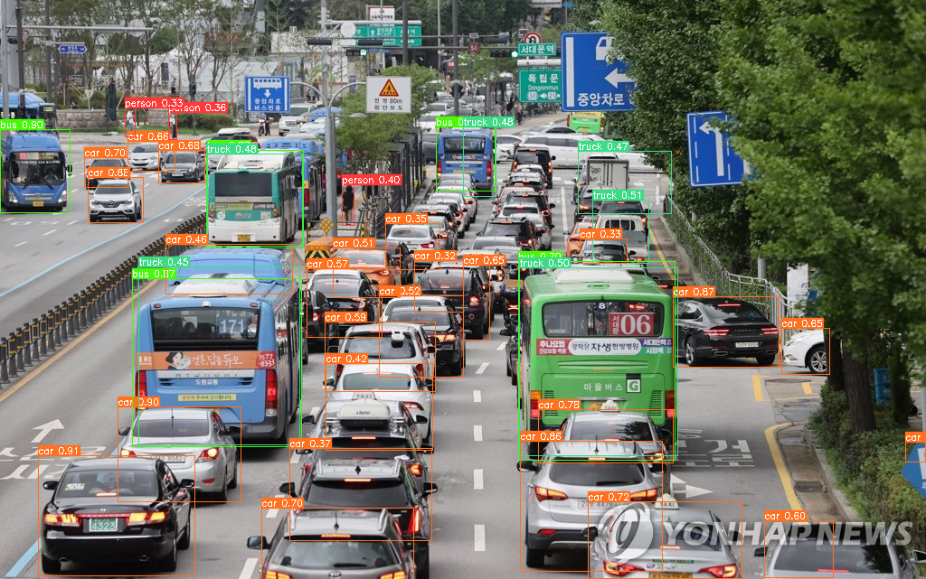
yolov5m
yolov5s6

Slide 2
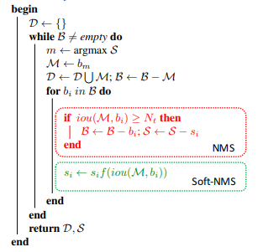
Soft-NMS
FOR VIDEO OBJECT DETECTION
0으로 억제하는 대신 감소

Slide 3
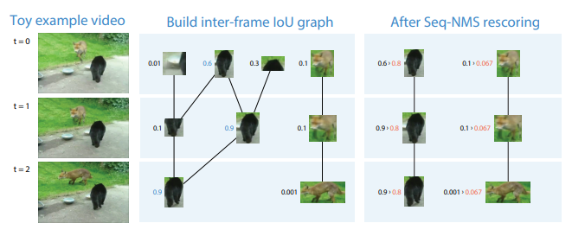
SEQ-NMS
FOR VIDEO OBJECT DETECTION
Seq-NMS는 임계치보다 높은(0.5) IoU가 있는 경우 인접 프레임의 경계 상자를 연결
그 다음 상자를 선택하여 스퀀스 점수 합계 최대화
그 다음 선택하 상자는 각각의 프레임에서 겹치는 상자들 억제에 사용
이후 시퀀스의 최대점수 또는 평균 사용하여 정렬

Slide 4
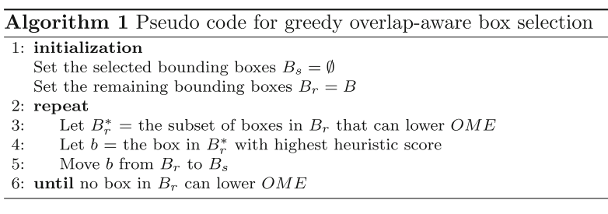
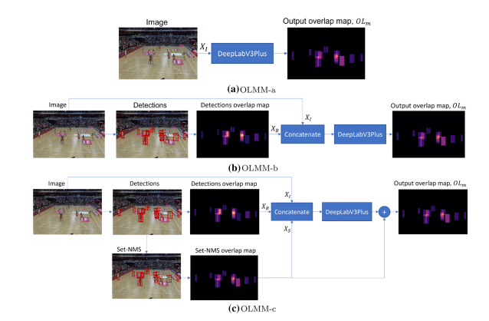
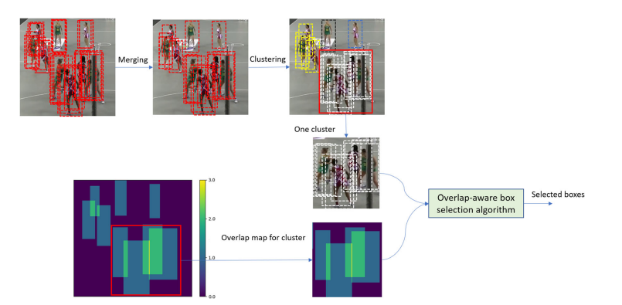
Overlap map prediction model (OLMM) 2022
Selection of object detections using overlap map predictions
영상 분할 알고리즘
HRnet , Deeplabv3 – 폴리곤

Slide 5
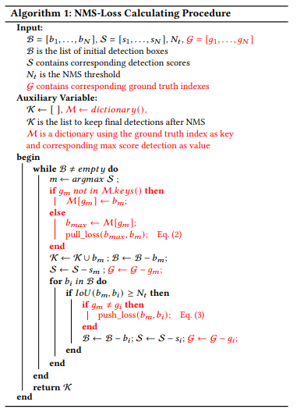
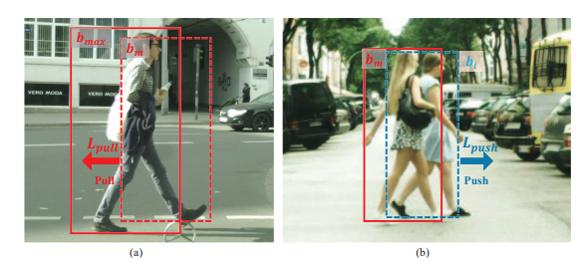
NMS-Loss 2021
Learning with Non-Maximum Suppression for Crowded Pedestrian Detection
대응하는 실측 진리 지수를 포함하는 집합 G를 사용한다.
잘못된 보관된 예측을 찾아 야 하므로 pull loss는
현재 최대 점수 A가 최대인지 체크하고, 아니라면
Bm과 예측 최대점수 bmax사이에서 Pull loss 진행

Slide 6
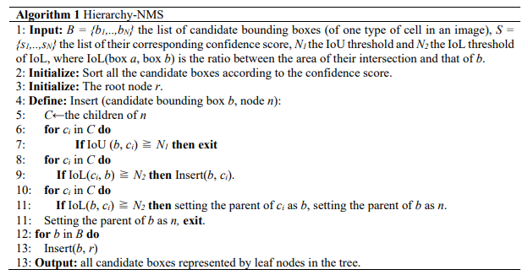
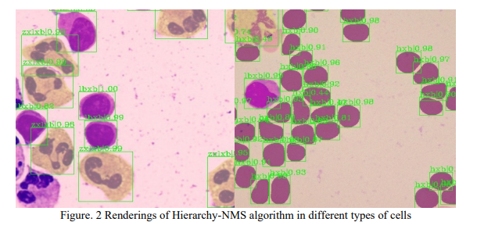
Hierarchy-NMS 2020
Merging Candidate Bounding Boxes for Cerebrospinal Fluid Cell Image Segmentation
1. NMS기반에 트리를 이용하여 서로 동일한 깊이에 해당하지만 다른 부모에 속하는 상자는 비교하지 않는다.
2. 트리의 각 노드에 대해 하위 노드는 상위 노드에 해당하는 상자 안에 포함된 상자를 나타냄

Slide 7
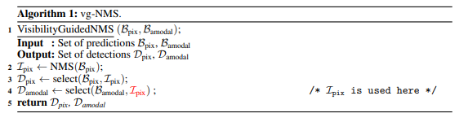
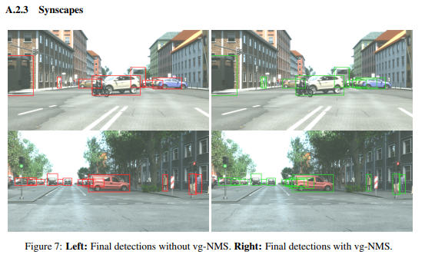
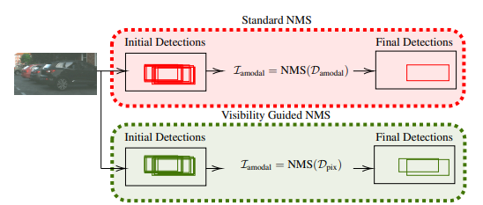
Visibility Guided NMS 2020
Efficient Boosting of Amodal Object Detection in Crowded Traffic Scenes
픽셀 기반 경계에서 NMS 수행

Slide 8
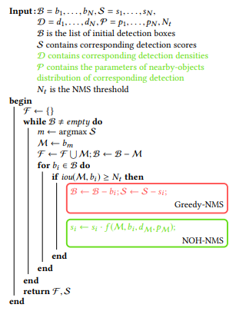
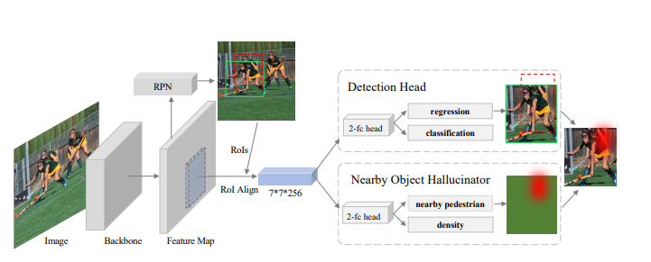
NOH-NMS 2020
Improving Pedestrian Detection by Nearby Objects Hallucination
Region-of-Interest(RoI)을 기반으로 각 제안서 근처에 있는
객체는 Gaussian 분포로 환각(hallucination)을 나타낸다.
근방 객체 분포 PpM을 NMS에 도입
probability distribution functions (PDFs)
NOH - NMS로 대체

Slide 9
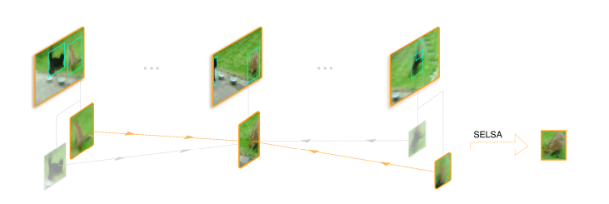
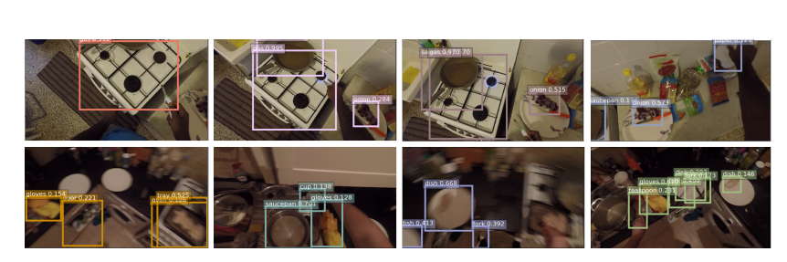
SELSA 2019
Sequence Level Semantics Aggregation for Video Object Detection
비디오 감지를 시퀀스 레벨 멀티샷 감지 문제로
취급한 다음 VID 작업의 글로벌 클러스터링 관점 도입
이러한 뷰를 현재 심층 객체에 통합하기 위해 탐지 파이프라인,
비디오 정보를 완전히 활용하기 위해 간단하지만
효과적인 시퀀스 레벨 시맨틱 집계(SELSA) 모듈 도입
Seq-NMS사용

Slide 10
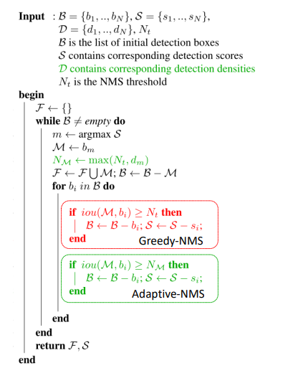
Adaptive NMS 2019
Refining Pedestrian Detection in a Crowd
NM : M에 대한 적응형 NMS 임계값
dM : 객체 M 커버의 밀도
M에서 멀리 떨어진 이웃한 상자(즉, iou(M, bi) < Nt)가 원래 NMS와 동일하게 유지될 때, (2) M이 혼잡한 영역에 위치하면(즉, dM > Nt) M의 밀도는 적응 NMS로 사용된다.
이웃한 제안들은 M(3) 주변에 다른 물체를 찾을 수 있기 때문에 보존된다. 희소 영역(즉, dM ≤ Nt)에 있는 객체의 경우 NMS 임계값 NM은 Nt와 같다. 그러면, 가지치기 단계는 동등하다.

Slide 11
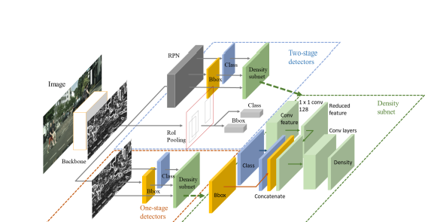
Adaptive NMS 2019
Refining Pedestrian Detection in a Crowd
밀도 예측이 어렵기 때문에 3개의 컨볼루션 레이어의 추가 서브넷 설계
이 서브넷이 2단계 및 1단계 검출기화 호환
RPN뒤에 밀도 서브넷을 구축

Slide 12
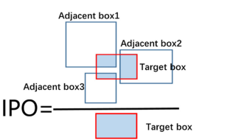
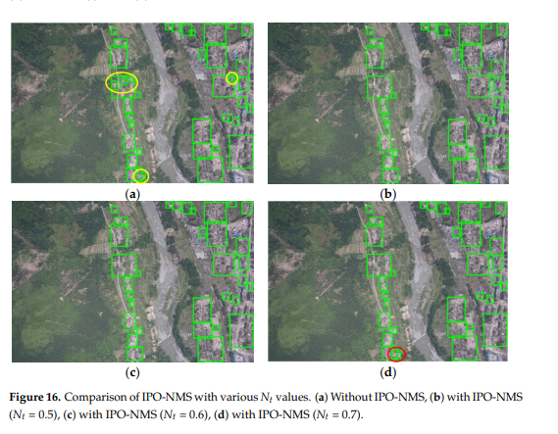
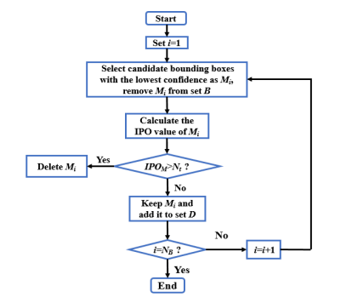
IPO-NMS 2022
…Based on the Improved NMS Algorithm and Faster R-CNN - 무너진 건물 인식
IOU가 아닌 IPO사용, 새로운 평가 전략

Slide 13
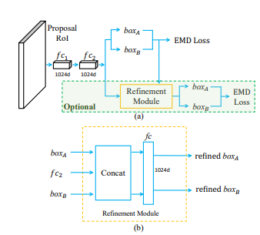
Set NMS
일련의 인스턴스를 예측하기 위해 K 감지 함수를 도입하여 일련의 예측 P(bi)를 생성하는 것만으로 간단한 확장을 도입한다.
EMD손실
인스턴스 집합 예측의 학습. 둘째, 군중 장면에서
순진한 NMS의 단점을 극복하는 것을 목표로
서로 다른 제안의 중복을 억제하기 위해 Set NMS라는
새로운 후처리 방법이 도입

